Slide 1

Внутрішня будова птахів.

Slide 2
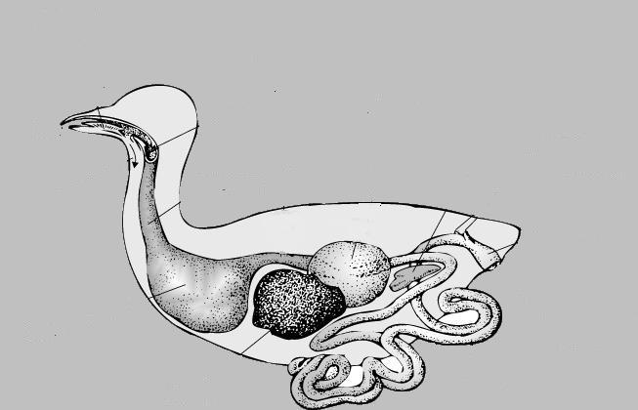
Травна система
У птиць вона складається з великого числа відділів. Замість зубів у птиць є роговий дзьоб, гострі краї якого дозволяють захоплювати, утримувати, а інколи і подрібнювати їжу. В роті (1) їжа змочується слиною. Довгий стравохід (2) у зернодних і хижих птиць розширюється в зоб (3). Потім їжа поступає в залозистий шлунок (4), де піддається дії шлункового соку. Із залозистого шлунку вона проходить в мускульний (5). Його стінки утворені сильними м'язами і вистелені щільною оболонкою (кутикулою). У порожнині мускульного шлунку знаходяться дрібні камінчики, які птиця заковтує з їжею. При скороченні м'язових стінок вони перетирають їжу. Перетерта їжа поступає в тонкий кишечник (6). У його початковий відділ відкриваються протоки печінки (8) і підшлункової залози (9). Під впливом їх ферментів і ферментів залоз стінок тонкого кишечника їжа перетравлюється остаточно, поживні речовини всмоктуються.
Наступний відділ, товста кишка (9) короткий. На межі тонкої і товстої кишки знаходяться два сліпих відростки. У останньому відділі травної системи, клоаці (10), куди відкриваються також протоки статевих залоз і сечоводи, залишки їжі не затримуються і швидко викидаються через клоачний отвір назовні. (Це ще одне пристосування до польоту). Птахи споживають багато їжі, вона швидко перетравлюється із-за інтенсивного обміну речовин.
Язик
Мускульний шлунок
Глотка
Рот
Залозистий шлунок
Підшлункова залоза
Стравохід
Сліпі кишки
Вхід в трахею
Клоака
Отвір клоаки
Зоб
Печінка
Кишка

Slide 3
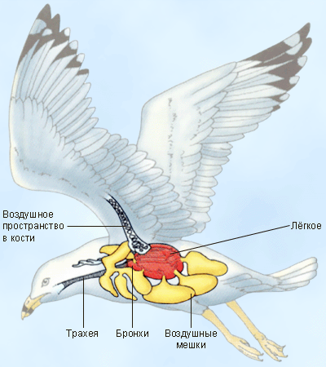
Дихальна система
Через ніздрі (1) повітря потрапляє в глотку (2), від неї відходить довга трахея (3). У місці розділення трахеї на два центральні бронхи (4) є розширення, нижня гортань (5), за рахунок голосових зв'язок вона грає роль голосового апарату. Легені (6) птиць на відміну від легень рептилій є щільними губчастими тілами. Основу їх складають численні трубочки: вторинні і третинні бронхи. Важливу роль в диханні грають повітряні мішки. Центральні бронхи проводять повітря в задні повітряні мішки (7). З них повітря поступає в легені. Збагачення крові киснем відбувається в стінках третинних бронхів (парабронхов), рясно обплетених капілярами. З легенів повітря поступає в передні повітряні мішки (8). З них через центральний бронх і трахею повітря виводиться назовні.
Повітряний простір в кості
Легені
Трахея
Бронхи
Повітряні мішки

Slide 4
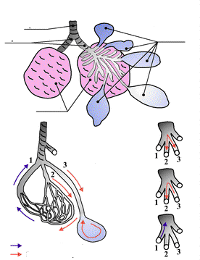
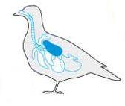
Подвійне дихання птахів
Трахея
Повітряні мішки
Бронхи
Легені
Шлях повітря при диханні птаха в польоті
Видих повітря
Вдох повітря

Slide 5
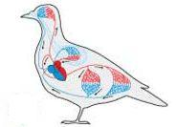
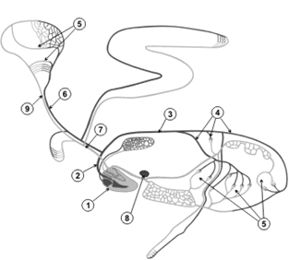
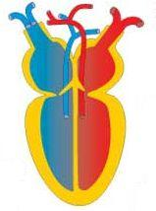
Кровоносна система
На відміну від рептилій серце (1) у птиць чотирикамерне. Потоки крові не змішуються. У лівій половині серця кров артеріальна. Вона поступає до всіх органів тіла по судинах великого кола кровообігу.
З лівого шлуночку кров прямує по правій дузі аорти (2), в спинну аорту (3), від якої відходить безліч артерій (4), що приносять артеріальну кров до всіх органів і тканин. Вони діляться на капіляри (5). Після того, як кров віддає кисень і збагачується вуглекислим газом, вона збирається у венозні капіляри, які об'єднуються у вени. Найбільші з них передня (7) і задня (8) порожнисті вени, які впадають в праве передсердя. Від голови венозну кров в передню порожнисту вену приносять парні яремні вени (9).

Slide 6
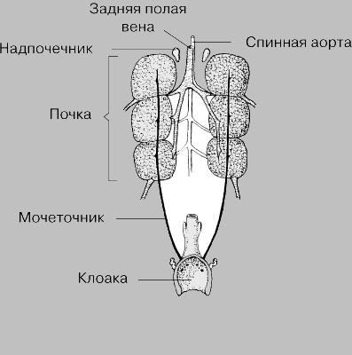
Видільна система
Задня порожниста вена
Спинна аорта
Система органів виділення у птиць пристосована до інтенсивного обміну речовин, в результаті якого в організмі утворюється багато шкідливих продуктів білкового обміну, які повинні швидко випорожнятися. Крупні нирки (1) лежать в поглибленнях тазових кісток. Від них відходять сечоводи (2), які впадають в клоаку. Продуктом виділення є сечова кислота, яка у вигляді кашкоподібної сечі через клоаку разом з фекаліями виводиться назовні.
Наднирник
Нирка
Сечовід
Клоака

Slide 7
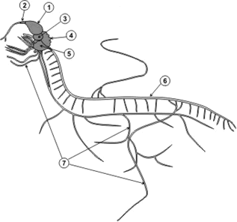
Нервова система
Нервова система птиць підрозділяється на центральну і периферичну. Центральна нервова система складається з головного і спинного мозку. Складно влаштовані півкулі переднього мозку (1), попереду яких розташовані невеликі нюхові долі (2). Порівняно невеликий проміжний мозок зверху повністю прикритий великими півкулями. Добре розвинений середній мозок (3) із зоровими горбами і мозочок (4), який забезпечує координацію рухів. Мозочок частково прикриває довгастий мозок (5).
Спинний мозок (6) має розширення в тих місцях, де крупні нерви відходять до кінцівок. Периферична нервова система (7) утворена черепно-мозковими нервами і нервами, що відходять від спинного мозку. Завдяки прогресивному розвитку центральної нервової системи птиці відрізняються складною поведінкою.

Slide 8
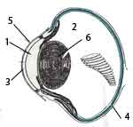
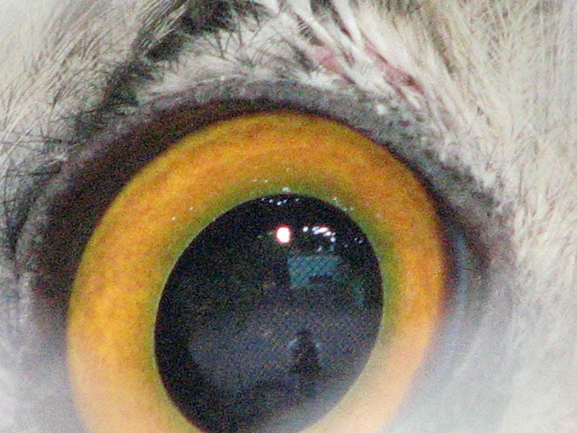
Органи чуття . Органи зору
1 - передня камера
2 - задня камера
3 - рогова оболонка
4 - судинна оболонка
5 - сполучна оболонка
6 - кришталик
Причина чудового зору пернатих корениться в особливому пристрої їх сітківки , що складається з безлічі чутливих до світла клітин: колбочок та паличок . У людини в області якнайкращого зору, де спроектоване лінзою кришталика на сітківку зображення сприймається як найбільш чітке, є до 200 000 паличок і колб, тоді як у канюка тільки колб налічили понад мільйон. Сітківка птиць подібна до самої дрібнозернистої плівки, здатної передавати найдрібніші деталі зображення. Птиці бачать світ у всьому багатстві його кольорів і відтінків. Відзначимо, що у рептилій кольорового зору немає, а серед всіх ссавців щасливою здатністю розрізняти кольори наділені тільки представники ряду приматів, а отже, і ми з вами.

Slide 9
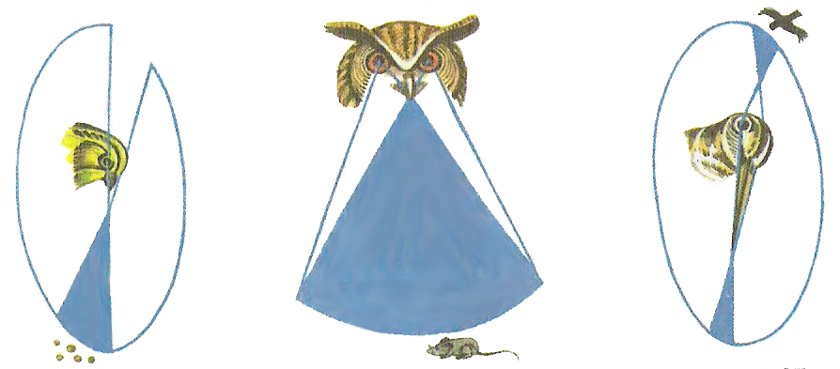
За своєю будовою очі птахів мало чим відрізняються від очей інших хребетних тварин, але помітно виділяються своїми дуже великими розмірами. Око африканського страуса по величині не поступиться оку слона. У деяких хижих птиць очі бувають більшими, ніж у людей. У черепі птиці очі займають дуже багато місця, праве і ліве очні яблука настільки великі, що майже стикаються один з одним, будучи розділеними лише тонкою міжочноямковою перетинкою. У більшості пернатих зір переважно монокулярний. Очі із-за свого великого розміру дивляться в різні боки, так що всякий предмет птиця може бачити тільки одним оком. Це породжує певні труднощі з визначенням точного розташування предметів в просторі і практично позбавляє птиць стереоскопічного зору. Пернаті частково виходять з положення, розглядуючи об'єкт, що цікавить їх, поперемінно то правим, то лівим оком. Багатьом, ймовірно, траплялося бачити, як забавно вертить головою курка або голуб, придивляючись до лежачого у них під ногами насіннячка.

Slide 10
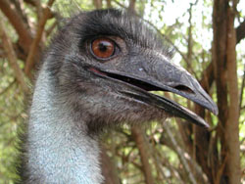
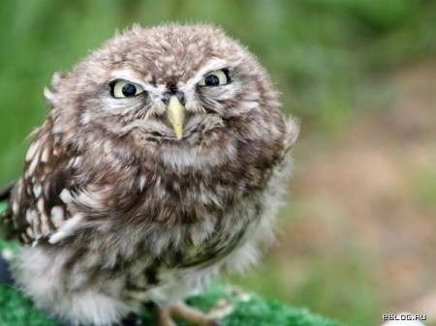
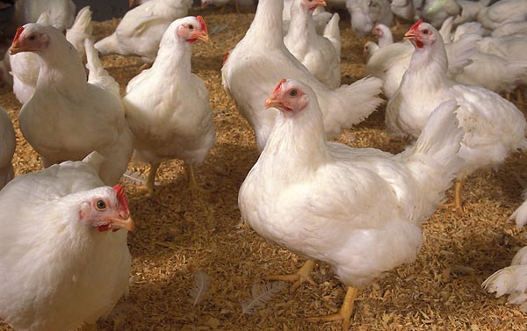
Очі страуса більші , за його мозок.
Сова - єдина птиця, що кліпає з розплющеними очима.
Кури здатні розрізняти всі кольори веселки.

Slide 11
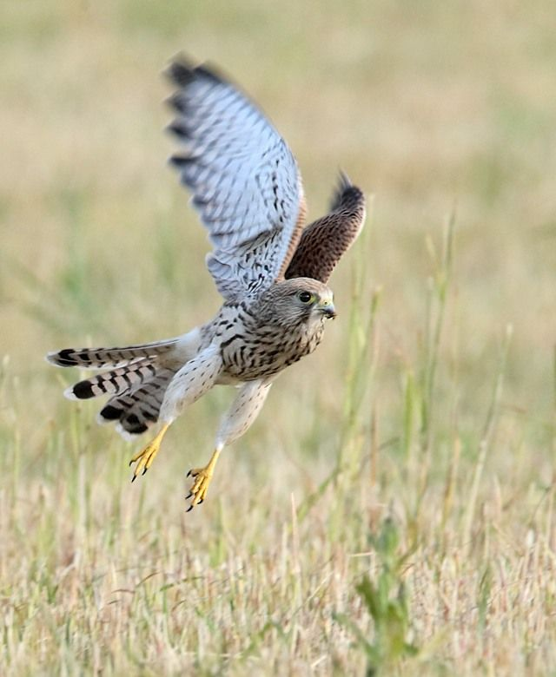
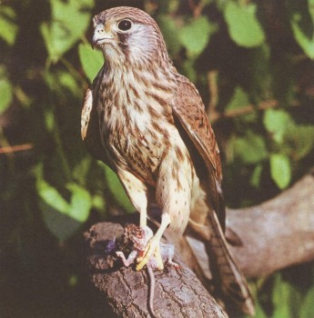
Гострота зору
Американським дослідникам вдалося визначити гостроту зору боривітру (Cerchneis), птиці з родини соколиних (Falconidae). Її зір в 2,6 разу гостріше людського. Якби людина володіла таким зором, вона була б здатна прочитати всю таблицю для визначення гостроти зору на відстані близько 90 м.

Slide 12
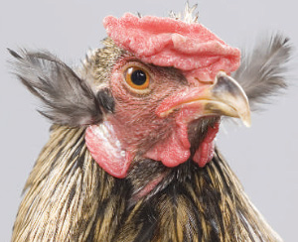
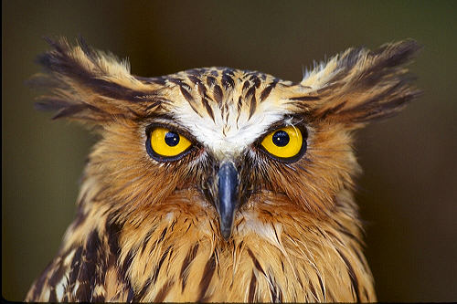
Органи слуху .Побачити пташині вуха важко. Можна й помилитися. Наприклад, у багатьох сов з боків голови стирчить пір'я, що дуже нагадує вуха або ріжки. Одну з найзвичайніших сов Европи так і прозвали — вухатою. Але насправді совині «вуха » є не чим іншим, як прикрасами, і з органами слуху ніякого зв'язку не мають. У всіх птиць вушні отвори відкриваються під очима, повністю приховані під оперінням і зовні їх не видно. Діапазон частот коливань повітря, що відчуваються органами слуху і сприйманих як звуки, у птиць приблизно такий же, як у людини. У чому пернаті нас перевершують безумовно, так це в умінні розрізняти і аналізувати надкороткі звукові імпульси і що розділяють їх такі ж короткі паузи. Серії, складені такими звуками і паузами, на наш слух звучать як одне єдине, птиця ж чує і оцінює кожен з елементів серії окремо. Чують птиці добре, проте по гостроті слуху більшість видів птахів поступаються ссавцям.
Вони вловлюють навіть слабкі звуки, котрі попереджають про небезпеку. Багато нічних хижаків ловлять здобич в темноті на слух. Хоча птиці чують звуки в достатньо широкому частотному діапазоні, вони особливо чутливі до акустичних сигналів особин свого виду. Як показали експерименти, різні види сприймають частоти від 40 Гц (хвиляста папужка) до 29 000 Гц (зяблик), проте зазвичай верхня межа чутності не перевищує у пернатих 20 000 Гц. У голуба верхня межа слуху - 12 000 Гц, курки - 38 000, співочих птиць - 20 000 гц.

Slide 13
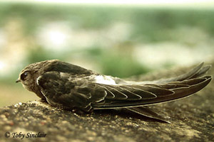
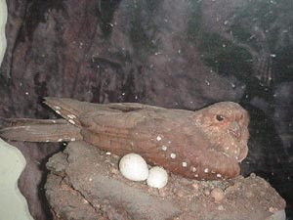
Ехолокація
Декілька видів птиць, що кубляться в темних печерах, уникають там ударів об перешкоди завдяки ехолокації. Ця здатність спостерігається, наприклад, у гуахаро (Steatornis caripensis) з Тринідаду і півночі Південної Америки. Літаючи в абсолютній темноті, він випускає «черги» високих звуків і, сприймаючи їх віддзеркалення від стін печери, легко в ній орієнтується.
У знаменитій печері Гуахаро, описаній ще Гумбольдтом, кублиться близько 300000 гуахаро Вони вилітають назовні тільки ночами, а для орієнтації в темноті користуються ехолокацією. Їх сонари менш досконалі, ніж у кажанів і дельфінів. Тому гуахаро не помічають в темноті об'єктів, що мають невеликі розміри. У печерах гуахаро дуже шумно. Ще на вході чуєш оркестр пташиних криків і гучних локаційних клацань. Птиці видають зловісні пронизливі крики, що нагадують плач і стогони.
Ехолокацією користуються і стрижи, що мешкають в Індонезії і на островах Тихого океану. У різних видів ціх стрижів сонари працюють на різних частотах: 2000 до 7000 Гц. Цікаво, що коли птиця сидить, її эхолокационный апарат не працює; локаційні імпульси посилаються тільки у польоті (при помаху крилами). Не працює сонар ціх птахів і на світлі. Полюють стрижи тільки 40 хвилин на день.

Slide 14
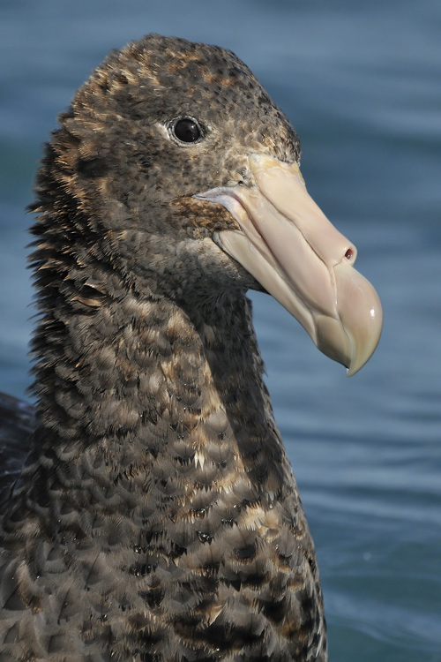
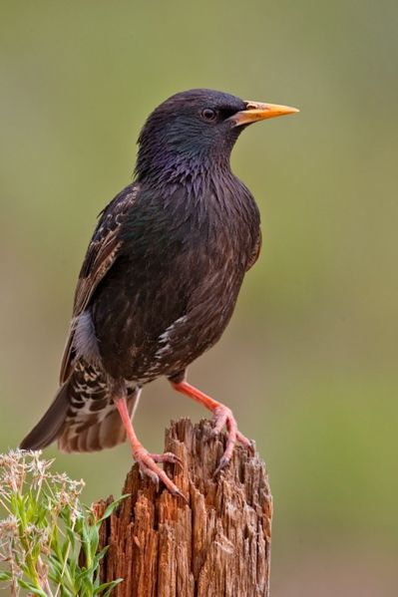
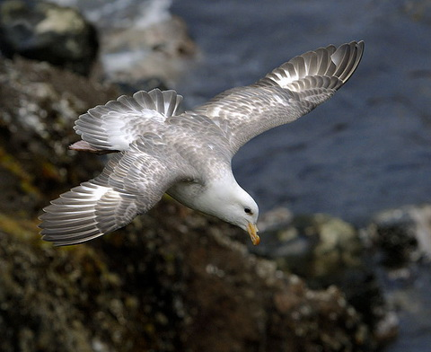
Нюх
Експериментально доведено, що, наприклад, великі морські птиці буревісники відчувають запах риби за три кілометри. А ось альбатроси відчувають запах приманки (шматок м яса) аж за тридцять кілометрів! Але морські птиці - не єдині представники пернатих, що володіють такими незвично чутливими носами.
За допомогою нюху шпаки прекрасно розрізняють види рослин. А навіщо їм це потрібно? Виявляється, вони вплітають в свої гнізда стебла деревію, золотарника, дикої моркви і інших рослин, що володіють токсичністю по відношенню до бактерій і комах. Ці трави можуть зменшити кількість паразитів в гнізді на 80 відсотків!

Slide 15
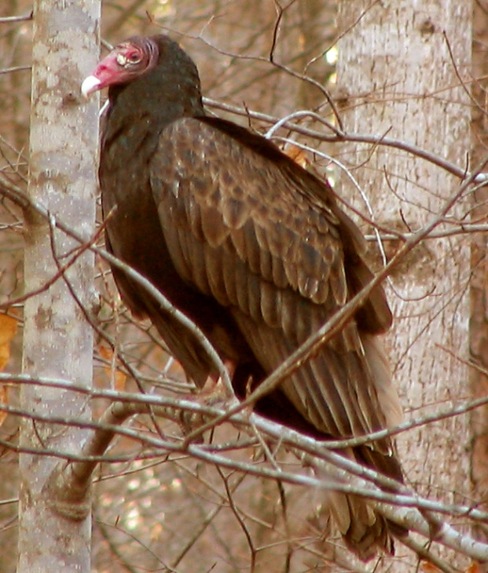
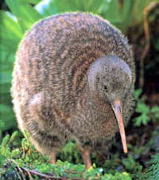
Самим кращим нюхачом слід визнати новозеландську птицю ківі, у якої ніздрі знаходяться на кінці довгого дзьоба і носові порожнини в результаті витягнуті. Ці особливості дозволяють їй, встромивши дзьоб в грунт, винюхувати земляних черв'яків та інший підземний корм.
А здатність реагувати на запах грифів-індиків (Cathartes aura) використовували в своїх інтересах працівники комунального господарства США для виявлення витоку газу на газопроводах. З цією метою вони почали додавати до складу природного газу, що транспортувався, речовину із запахом тухлого м'яса. Побачивши грифів, що крутяться над трасою газопроводу, службовцям компанії залишалося тільки ретельно обстежувати це місце.

